Slide 1


Определение азотфиксирующих бактерий в почвах города Петрозаводска и их влияние на рост растений
IV республиканская и XXIV городская учебно-исследовательская конференция «Пушкинские чтения»
(направление Естественнонаучные науки)
Автор исследовательской работы:
Давлатова Сабрина Темуровна
ученица 9 «А» класса
МОУ «Средняя школа №7» г. Петрозаводска
Руководитель: Мельникова Алена Викторовна
учитель – химии
МОУ «Средняя школа №7», г. Петрозаводска
1

Slide 2
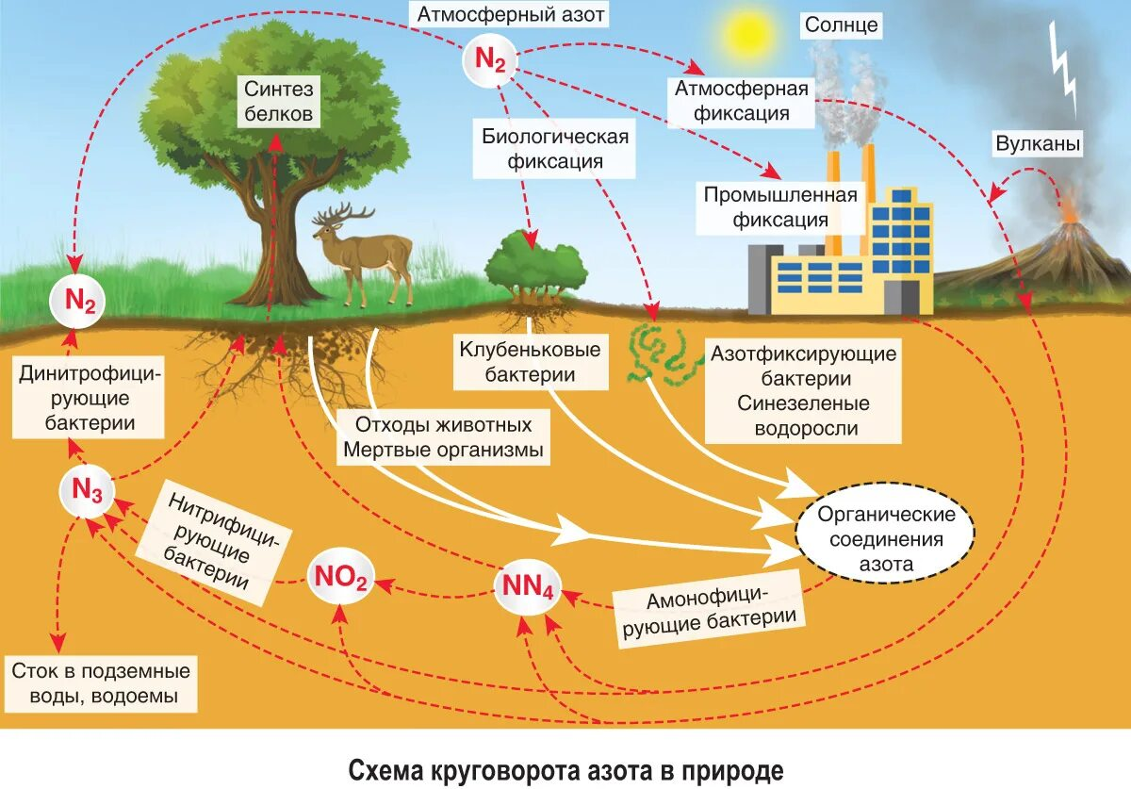
Введение
2

Slide 3
Актуальность
Тема является актуальна, т.к. современные исследователи регулярно ведут поиски штаммов азотофиксаторов, устойчивых к различным условиям среды. Данные бактерии необходимы в сельском хозяйстве, чтобы повысить урожайность, улучшить качество продукта и уменьшить потребление нитратных удобрений.
3

Slide 4
Цели и задачи исследования
Цель исследования:
Выделить азотфиксирующие бактерии в почвах города Петрозаводска и определить их влияние на рост растений.
Задачи:
Изучить сведения о свободноживущих азотфиксирующих бактериях и их роли для растений;
Отобрать почвенные образцы, методом конверта;
Провести исследование механического состава почвы;
Провести физико-химический анализ почв;
Посеять и выделить из почв азотфиксирующих бактерий;
Провести микроскопическое исследование образцов;
Провести исследование по влиянию азотфиксирующих бактерий на прорастание и рост семян пшеницы;
Оценить полученные результаты и представить сравнительную характеристику содержания азотфиксатора в почвах и их влияние на рост семян пшеницы;
Отправить полученные образцы в Институте химической биологии и фундаментальной медицины СО РАН, для дальнейшего изучения.
4

Slide 5
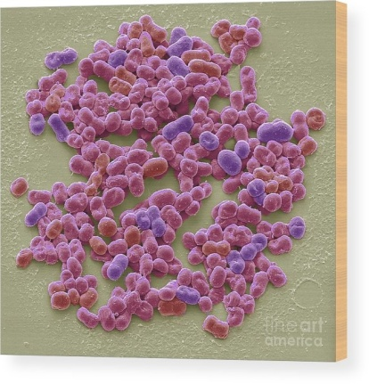
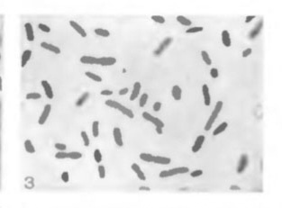

Род бактерий Azotobacter
Azotobacter
Azotobacter agilis
Azotobacter chroococcum
Azotobacter vinelandii
5

Slide 6
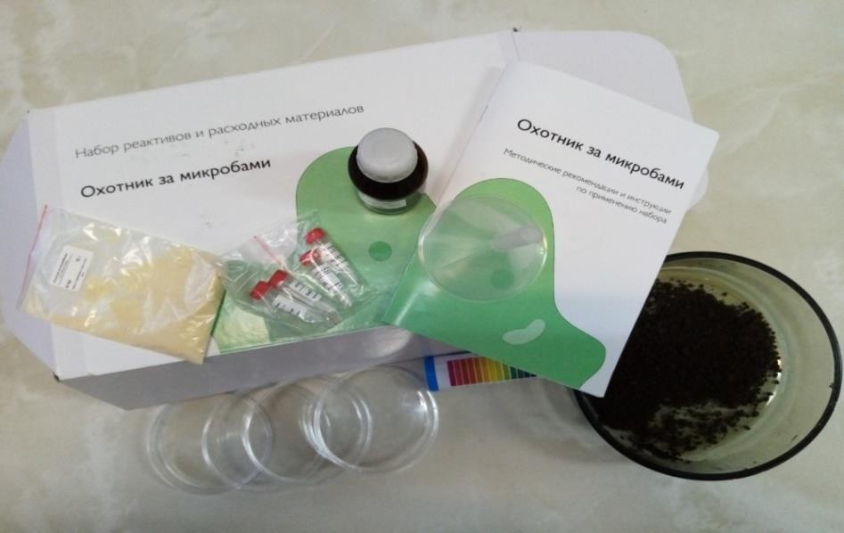
Материалы и методы исследования
6

Slide 7
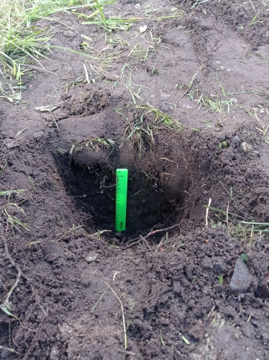
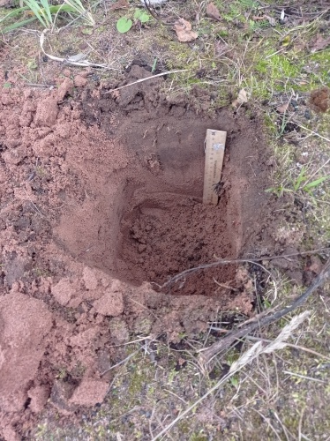
Материалы и методы исследования
Для исследования были взяты 10 образцов почв с разных территорий г. Петрозаводска
1 | На территории завода ОАО «ПЗМ», глубина 10 см | Проба 1
2 | 50 м от территории завода ОАО «ПЗМ», глубина 10 см | Проба 2
3 | ул. Инженерная, 250 м от территории завода ОАО «ПЗМ», глубина 10 см | Проба 3
4 | На территории завода ООО «Соломенский ЛЗ», глубина 10 см | Проба 4
5 | 50 м от территории завода ООО «Соломенский ЛЗ», глубина 10 см | Проба 5
6 | Садовый участок на ул.Труда, глубина 10 см | Проба 6
7 | Соломенский парк, глубина 10 см | Проба 7
8 | Прибрежная зона Онежского озера микрорайона Соломенное, глубина 10 см | Проба 8
9 | На территории школы №7 г. Петрозаводска, глубина 10 см | Проба 9
10 | Соломенский смешанный лес у школы, глубина 10 см | Проба 10
7

Slide 8
Выращенные колонии бактерий Azotobacter
8

Slide 9
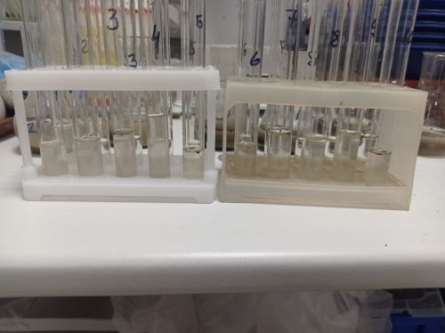
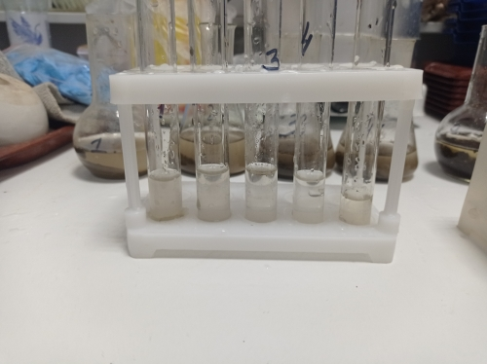
Результаты капельных реакций и pН
ПРОБА | pН | Сульфаты | Хлориды | Карбонаты
Проба 1 | 5,0 | + | + | -
Проба 2 | 5,0 | + | + | -
Проба 3 | 6,0 | - | - | -
Проба 4 | 6,0 | - | - | -
Проба 5 | 6,0 | - | - | -
Проба 6 | 6,0 | - | - | -
Проба 7 | 6,0 | - | - | -
Проба 8 | 6,0 | - | - | -
Проба 9 | 6,0 | - | - | -
Проба 10 | 6,0 | - | - | -
9

Slide 10
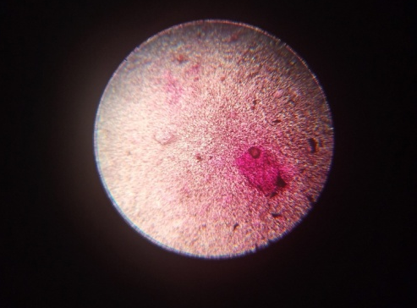
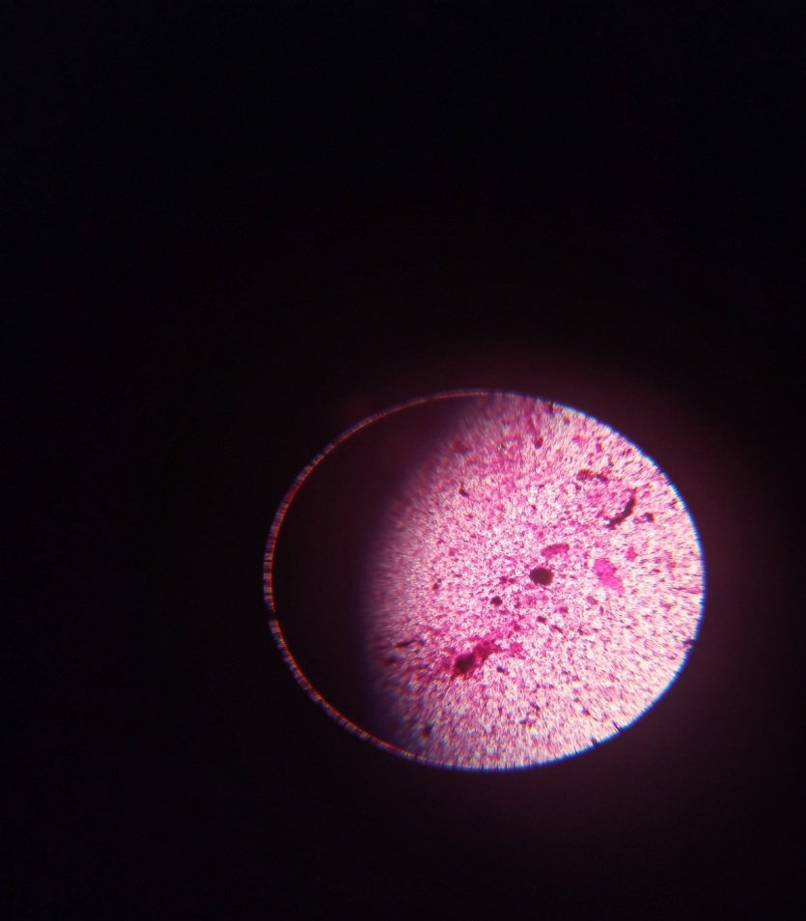
Микроскопическое исследование образцов колоний бактерий Azotobacter
10

Slide 11
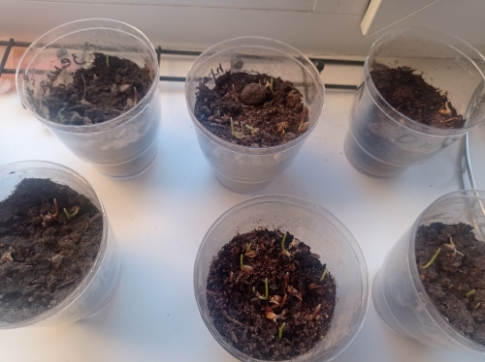
Влияние азотфиксирующих бактерий на прорастание и рост семян пшеницы
Проба | Всего посаженных семян | Среднее число выращенных семян на 3 сутки | % выращенных семян на 3 сутки | Среднее число выращенных семян на 7 сутки | % выращенных семян на 7 сутки
0 проба | 25 | 2 | 8 | 13 | 52
Проба №1 | 25 | 4 | 16 | 22 | 88
Проба №2 | 25 | 12 | 48 | 25 | 100
11

Slide 12
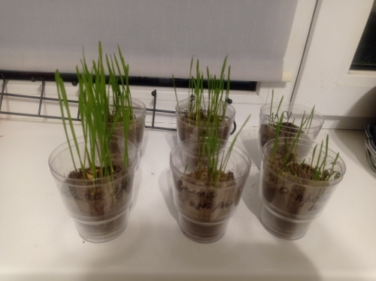
Влияние азотфиксирующих бактерий на прорастание и рост семян пшеницы
Морфометрические исследования
Проба | МАХ высота пшеницы | МIN высота пшеницы | Диаметр стебля
0 проба | 6 см | 1,8 см | Меньше 1 мм
Проба №1 | 9,5 см | 3 см | 1 мм
Проба №2 | 12 см | 6 см | 1.5 мм
12

Slide 13
В итоге научно-исследовательского проекта:
1. Изучены сведения об азотфиксирующих бактериях;
2. Отобраны 10 образцов почв, различающиеся по техногенной нагрузке;
3. Проведен лабораторный химический анализ почвы по определению карбонатов, сульфатов, хлоридов;
4. Выделены из образцов почвы азотофиксирующие бактерии
5. Дана оценка полученным результатам, и представлена сравнительная характеристика содержания азотфиксирующих бактерий в почвах г. Петрозаводска;
6. Сделаны выводы.
ВЫВОДЫ:
13

Slide 14

14

